Slide 1
Resultados Permanencia
(Balanceado por permanencia)
No se encontraron datos de permanencia media en Guajira entonces todos los datos son de Bolívar

Slide 2
Selección de Grabaciones
Eliminación de grabaciones “ruidosas”: Propuesta de umbral automático para PSD [BED17].
Se eligen los días con más de 120 grabaciones por día.
Eliminación de grabaciones que dan NaN para ACIft.
Eliminación de grabadoras que presentaban ruido 3785 y 3786
Zonas: Bolivar, en Guajira no se encontró permanencia media.
Se hizo balance de clases por días:
Alta 23, Seleccionadas: 18 Entr, 5 Prueba.
Media 20 Total, Seleccionadas: 11 Ent,3 Prueba.OJO NO DA LA SUMA (Quedó desbalanceada por error al no incluir una carpeta con la grabadora 5072 – 6 dias)
Baja 21 Total, Seleccionadas: 17 Entr, 4 Prueba.
TOTAL 64 Division entrenamiento+prueba=59
Se elijen carpetas por días similares.

Slide 3
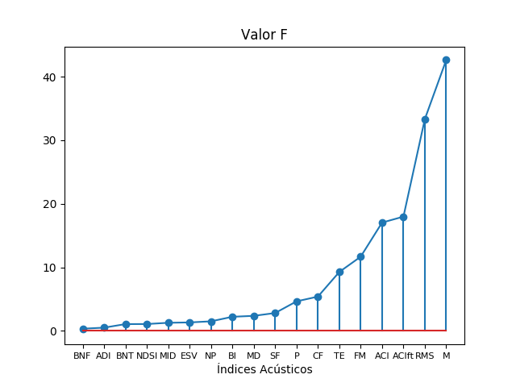
Valor F
Queda RMS M y ADIs modificados igual que sucedió para encontrar TRANSFORMACION de Bolivar. Los datos que se están analizando también son de Bolivar. El valor F acá es mas bajo que cuando se estimó para transformación.

Slide 4
1. Cadenas de Markov con mezclas gaussianas

Slide 5
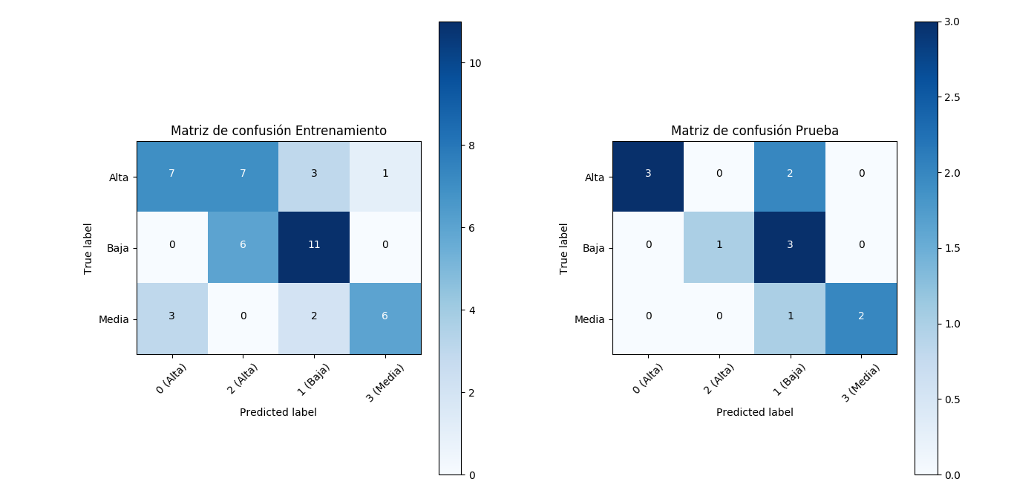
Matrices de Confusión
Error
Error
22%
40%
35%
25%
45%
33%
Error Entrenamiento: 33%
Error Prueba: 33%
Error Total: 33%

Slide 6
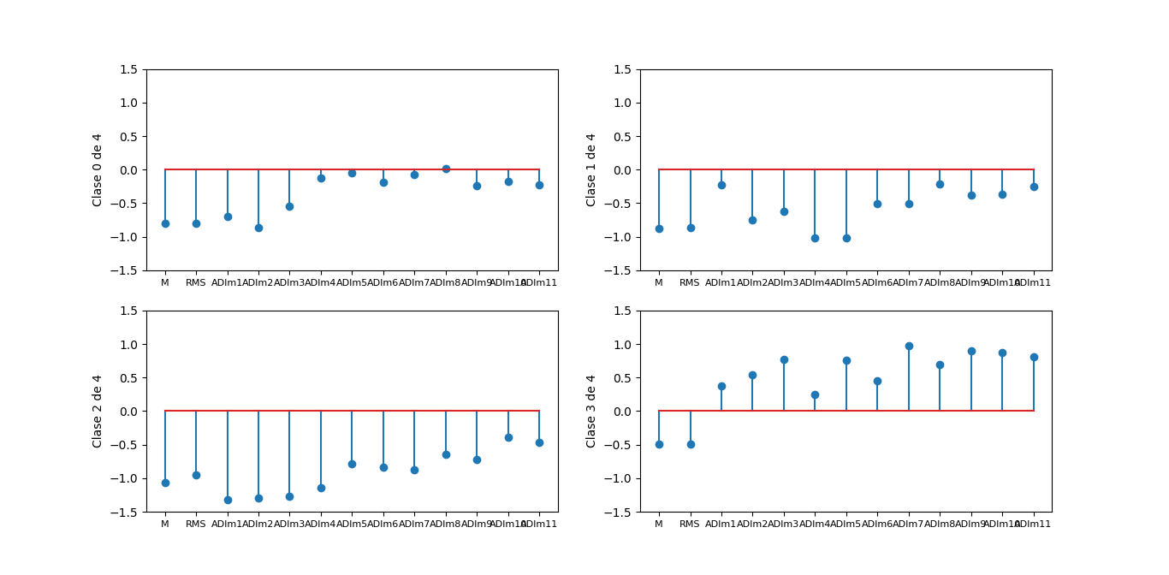
Medias de Clases

Slide 7
Datos
Transf. | Perm. | Lugar | Fecha | Temp. | Rec. | %Acc | Clasificación
Baja | Alta | Bolívar | 02/17-03/17 | Lluvias | 302151 | 100 | A20
Media | Alta | Bolívar | 02/16-03/16 | Seca | 5067 | 69 | A0-B1-A2-M3
Baja | Baja | Bolívar | 02/17-03/17 | Lluvias | 302298 | 30 | A2-B1
Media | Baja | Bolívar | 02/16-03/16 | Seca | 5070 | 100 | B1
Alta | Media | Bolívar | 02/16 | Seca | 5069 | 0 | A0
Alta | Media | Bolívar | 02/17 | Lluvias | 5071 | 0 | B1
Baja | Media | Bolívar | 02/16 | Seca | 5071 | 100 | M3
Baja | Media | Bolívar | 01/17-02/17 | Lluvias | 302298 | 80 | M3-A0
Media | Media | Bolívar | 02/16-03/16 | Seca | 5072 | 0 | A0

Slide 8
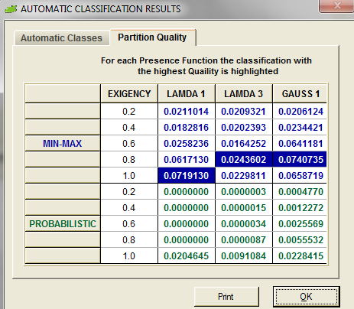
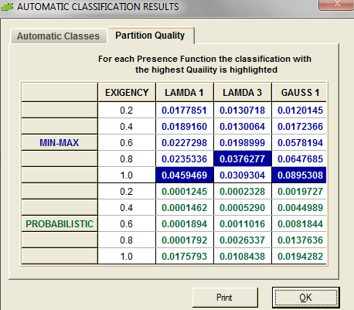
2. LAMDA
Selección de parámetros
Todos los descriptores
Seleccionados por F: RMS M ADIs(11)
Mejor, pero ojo es otro espacio de datos

Slide 9
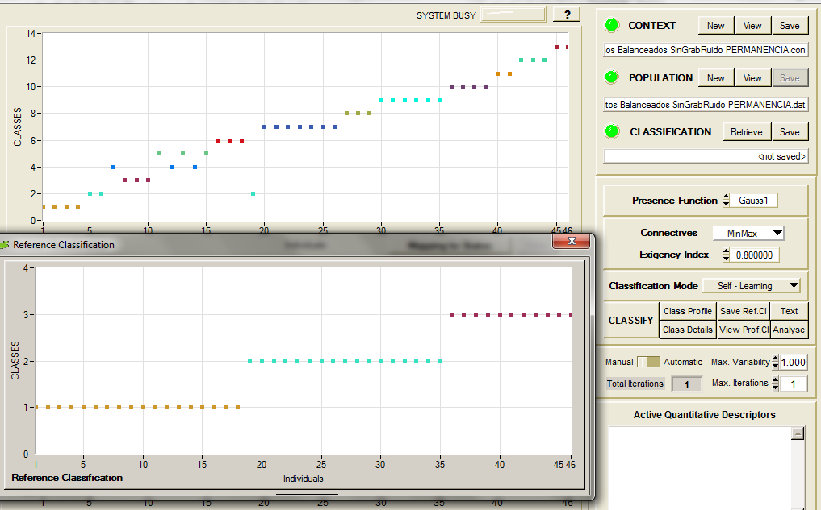
Entrenar clasificador: NO supervisado
Notes:
Para elegir el número de clases y de mezclas gaussianas, la secuencia que se elige para el
Algoritmo de clasificación. Se considera que se una secuencia para un grupo de grabaciones que están en el mismo lugar y consecutivas con huecos de menos de 6 días eso considera una secuencia. Al algoritmo hay que decirle el número de datos por cada secuencia, tanto en entrenamiento con en prueba.

Slide 10
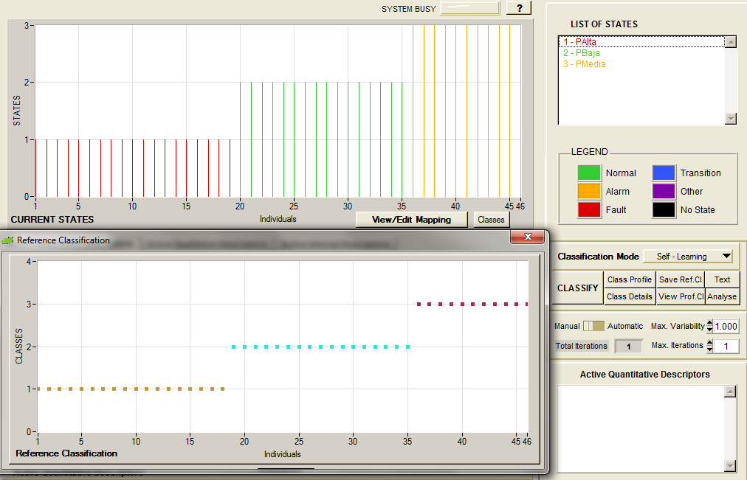
Entrenar clasificador: NO supervisado
Ok=97.82%
Sólo falla un día. OJO es modelo para Bolivar, no se tienen datos de otra región
Notes:
Para elegir el número de clases y de mezclas gaussianas, la secuencia que se elige para el
Algoritmo de clasificación. Se considera que se una secuencia para un grupo de grabaciones que están en el mismo lugar y consecutivas con huecos de menos de 6 días eso considera una secuencia. Al algoritmo hay que decirle el número de datos por cada secuencia, tanto en entrenamiento con en prueba.

Slide 11
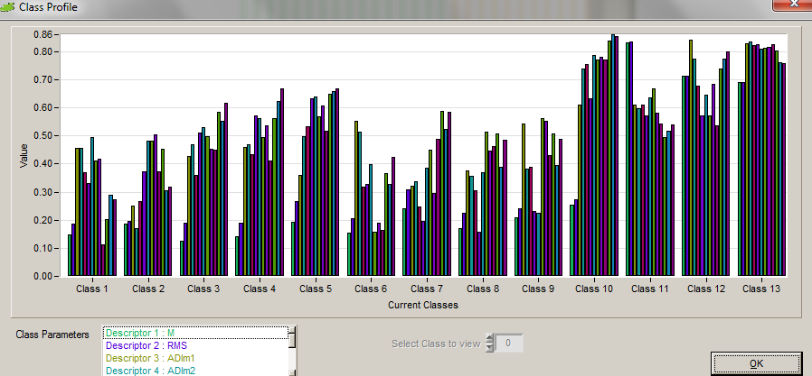
Entrenar clasificador: NO supervisado
Notes:
Para elegir el número de clases y de mezclas gaussianas, la secuencia que se elige para el
Algoritmo de clasificación. Se considera que se una secuencia para un grupo de grabaciones que están en el mismo lugar y consecutivas con huecos de menos de 6 días eso considera una secuencia. Al algoritmo hay que decirle el número de datos por cada secuencia, tanto en entrenamiento con en prueba.

Slide 12
Datos
Transf. | Perm. | Lugar | Fecha | Temp. | Rec. | %Acc | Clasificación
Baja | Alta | Bolívar | 02/17-03/17 | Lluvias | 302151 | 100 | A1-2
Media | Alta | Bolívar | 02/16-03/16 | Seca | 5067 | 100 | A3-4-6-5
Baja | Baja | Bolívar | 02/17-03/17 | Lluvias | 302298 | 87.5 | B7-A2
Media | Baja | Bolívar | 02/16-03/16 | Seca | 5070 | 100 | B9-8
Alta | Media | Bolívar | 02/16 | Seca | 5069 | 100 | M11
Alta | Media | Bolívar | 02/17 | Lluvias | 5071 | 100 | M13
Baja | Media | Bolívar | 02/16 | Seca | 5071 | 100 | M12
Baja | Media | Bolívar | 01/17-02/17 | Lluvias | 302298 | 100 | M10

Slide 13
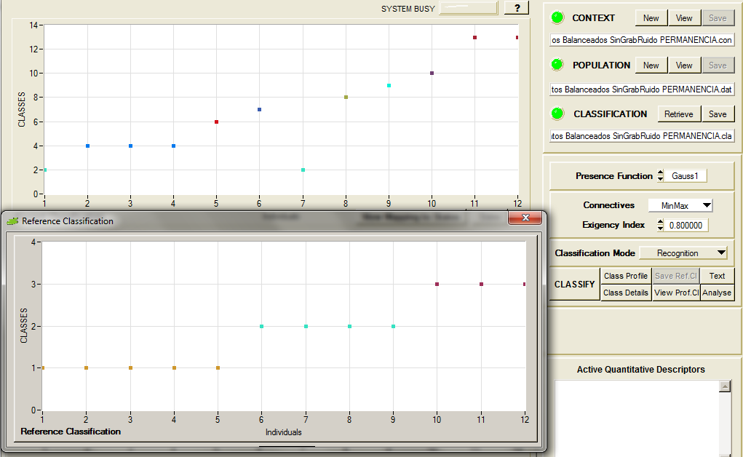
Prueba clasificador: NO supervisado
Notes:
Para elegir el número de clases y de mezclas gaussianas, la secuencia que se elige para el
Algoritmo de clasificación. Se considera que se una secuencia para un grupo de grabaciones que están en el mismo lugar y consecutivas con huecos de menos de 6 días eso considera una secuencia. Al algoritmo hay que decirle el número de datos por cada secuencia, tanto en entrenamiento con en prueba.

Slide 14
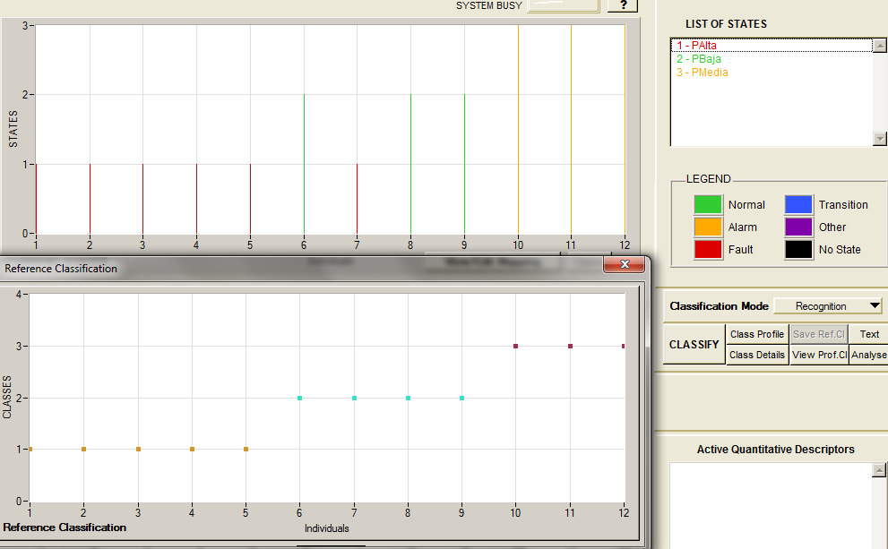
Prueba clasificador: NO supervisado
Ok=91.66%
Sólo falla un día. OJO es modelo para Bolivar, no se tienen datos de otra región
Notes:
Para elegir el número de clases y de mezclas gaussianas, la secuencia que se elige para el
Algoritmo de clasificación. Se considera que se una secuencia para un grupo de grabaciones que están en el mismo lugar y consecutivas con huecos de menos de 6 días eso considera una secuencia. Al algoritmo hay que decirle el número de datos por cada secuencia, tanto en entrenamiento con en prueba.

Slide 15
Datos
Transf. | Perm. | Lugar | Fecha | Temp. | Rec. | %Acc | Clasificación
Baja | Alta | Bolívar | 02/17-03/17 | Lluvias | 302151 | 100 | A2
Media | Alta | Bolívar | 02/16-03/16 | Seca | 5067 | 100 | A4-6
Baja | Baja | Bolívar | 02/17-03/17 | Lluvias | 302298 | 50 | A6-B7
Media | Baja | Bolívar | 02/16-03/16 | Seca | 5070 | 100 | B8-9
Alta | Media | Bolívar | 02/16 | Seca | 5069 | -* | -*
Alta | Media | Bolívar | 02/17 | Lluvias | 5071 | 100 | M13
Baja | Media | Bolívar | 02/16 | Seca | 5071 | 100 | M10-13
Baja | Media | Bolívar | 01/17-02/17 | Lluvias | 302298 | 100 | M10

